Slide 1


আজকের ক্লাশে
সবাইকে স্বাগত

Slide 2
শিক্ষক পরিচিতি
মংসাউ মারমা
সহকারি শিক্ষক
খাগড়াছড়ি মডেল সরকারি প্রাথমিক বিদ্যালয়
খাগড়াছড়ি সদর, খাগড়াছড়ি ।

Slide 3
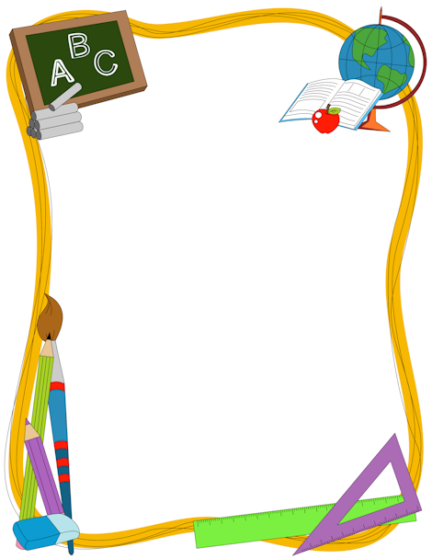
আজকের পাঠ
বৌদ্ধধর্ম ও নৈতিক শিক্ষা
পঞ্চম শ্রেণি
অধ্যায়- 8ম অধ্যায়
বিষয়বস্তু- জাতকের শিক্ষা
পাঠ্যাংশ – নক্ষত্র জাতক

Slide 4
শিখনফল
পাঠ শেষে শিক্ষার্থীরা.........
৮.2.1 কয়েকটি জাতকের কাহিনী বলতে পারবে ।
৮.৩.1 জাতকের উপদেশ বলতে পারবে ।
৮.৩.২ জাতকের শিক্ষা উপলব্ধি করতে পারবে ।

Slide 5
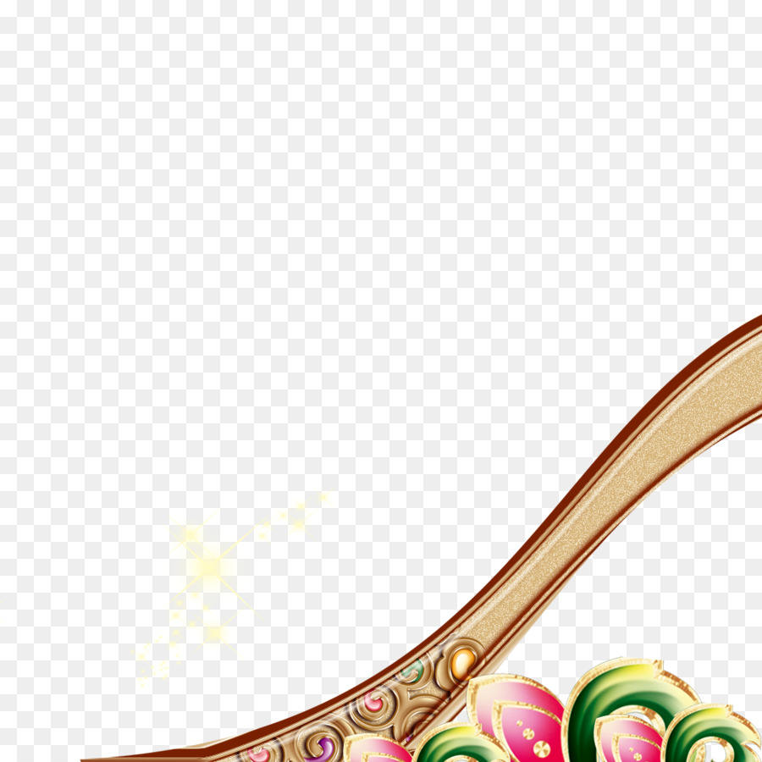
আমরা কিসের ছবি দেখতে পাচ্ছি ?
তর্ক-বিতর্কে জড়িত গ্রামবাসীরা

Slide 8
খালি স্থানে সঠিক শব্দ বসিয়ে শূন্যস্থান পূরণ করি
ব্রহ্মদত্ত
১। _________________ ছিল বারাণসীর রাজা ।
২। আজীবক নামে নগরবাসীদের এক __________ ছিলেন ।
৩। ____________ সারাদিন অপেক্ষা করল ।
৪। গতকাল _____________লগ্ন শুভ ছিল না ।
৫। __________________ নক্ষত্রের কোনো যোগ নেই ।
কূলগুরু
গ্রামবাসীরা
নক্ষত্র
শুভ কাজে

Slide 9
বাম পাশের শব্দের সাথে ডান পাশের সঠিক শব্দের সাথে মিল করে খাতায় লিখঃ
বাম পাশ | ডান পাশ
১। প্রভু , আজ আমাদের | ক) তোমরা নগরবাসীরা বড়ই নির্লজ্জ।
২। বিয়ে সম্পন্ন হলে | খ) তর্ক-বিতর্ক চলছিল।
৩। গ্রামবাসীরা বলল, | গ) তোমরা খুব ভালো ।
৪। উভয়পক্ষে | ঘ) এক শুভ কাজ আছে ।
৫। যথাসময়ে কাজ সম্পাদন | ঙ) অমঙ্গল হবে ।
 | চ) আলাপ হচ্ছিল ।
 | ছ) করে সুফল অর্জন শুভ লক্ষণ।

Slide 10
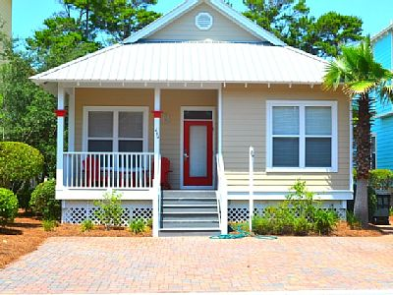
বাড়ির কাজ
শুভ কাজের কোনো কালাকাল নেই কেন ? নক্ষত্র
জাতক থেকে সে সম্পর্কে ৮টি বাক্য লিখ ।

Slide 11

ধন্যবাদ সবাইকে
সবাই নিজের ঘরে থাকি ও নিরাপদে থাকি এবং করোনা থেকে দূরে থাকি ।

